Slide 1
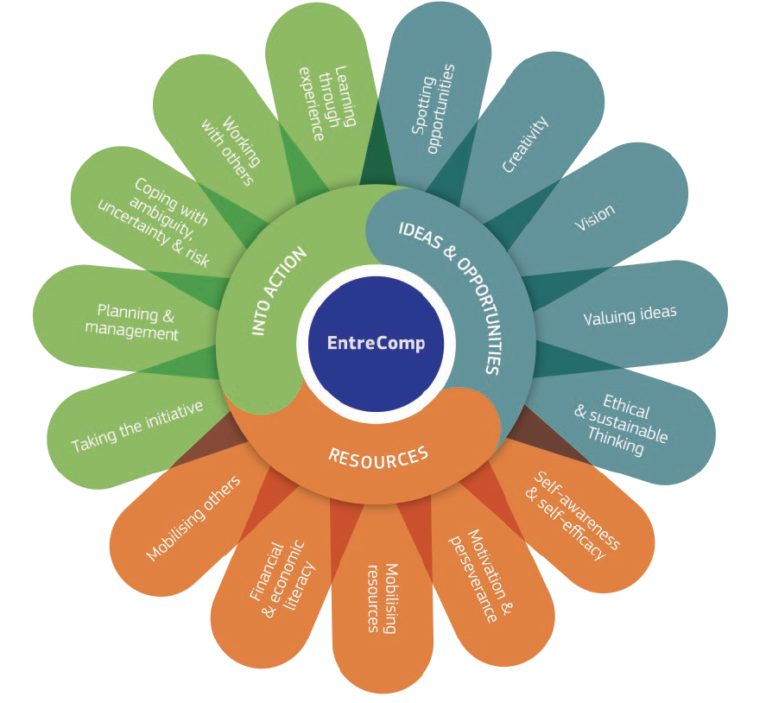
1.2 Δημιουργικότητα
1.2.A Δημιουργικότητα στο Πλαίσιο EntreComp
This project has been funded with support from the European Commission. This document and its contents reflect the views only of the authors, and the Commission cannot be held responsible for any use which may be made of the information contained therein​
Legal description – Creative Commons licensing: The materials published on the EntreComp project website are classified as Open Educational Resources' (OER) and can be freely (without permission of their creators): downloaded, used, reused, copied, adapted, and shared by users, with information about the source of their origin.

Slide 2
Δημιουργικότητα και Δια Βίου Μάθηση
Σύμφωνα με το Πλαίσιο Επιχειρηματικών Δεξιοτήτων της Ευρωπαϊκής Επιτροπής, γνωστό ως «EntreComp», η δημιουργικότητα είναι μία από τις 15 δεξιότητες που κάθε μαθητής μπορεί να αναπτύξει, ώστε να γίνει επιχειρηματίας.
Στο EntreComp η δημιουργικότητα παρουσιάζεται ως μία από τις βασικές δεξιότητες στον τομέα που ονομάζεται «Ιδέες και ευκαιρίες», αν και η δημιουργική διαδικασία περιλαμβάνει τόσο τη χρήση πόρων όσο και την ικανότητα δράσης σε ιδέες για τη δημιουργία, τη διαμόρφωση και την εκμετάλλευση της αξίας τους.
This project has been funded with support from the European Commission. This document and its contents reflect the views only of the authors, and the Commission cannot be held responsible for any use which may be made of the information contained therein​
Legal description – Creative Commons licensing: The materials published on the EntreComp project website are classified as Open Educational Resources' (OER) and can be freely (without permission of their creators): downloaded, used, reused, copied, adapted, and shared by users, with information about the source of their origin.

Slide 3
Δημιουργικότητα και Δια Βίου Μάθηση
Αυτός ο οδηγός έχει ως στόχο να εμπνεύσει περισσότερους φορείς σε ολόκληρη την Ευρώπη, αλλά και πέραν αυτής, να συμμετάσχουν σε μια κοινότητα η οποία έχει δεσμευτεί να ενσωματώσει αυτές τις ικανότητες στη ζωή, στην εκπαίδευση, στις κοινότητες, στην εργασία και στις επιχειρήσεις της.
Πηγή: Το εννοιολογικό μοντέλο EntreComp (Πίνακας)
This project has been funded with support from the European Commission. This document and its contents reflect the views only of the authors, and the Commission cannot be held responsible for any use which may be made of the information contained therein​
Legal description – Creative Commons licensing: The materials published on the EntreComp project website are classified as Open Educational Resources' (OER) and can be freely (without permission of their creators): downloaded, used, reused, copied, adapted, and shared by users, with information about the source of their origin.

Slide 4
Η Δημιουργικότητα ως Δεξιότητα
Χάρη στο πλαίσιο Entrecomp, η Δημιουργικότητα δεν θεωρείται ως ένα σπάνιο δώρο το οποίο κατέχουν τυχεροί μαθητές ή εκλεγμένοι άνθρωποι, αλλά είναι μια ικανότητα που μπορεί να αναπτυχθεί και να καλλιεργηθεί από όλους.
Η δημιουργικότητα είναι η δεξιότητα του να επεξεργαζόμαστε μια εργασία ή ένα πρόβλημα με έναν νέο ή διαφορετικό τρόπο, ή η ικανότητα αξιοποίησης της φαντασίας για τη δημιουργία νέων ιδεών. Είναι η ικανότητα επίλυσης σύνθετων προβλημάτων ή η εύρεση ενδιαφέρων τρόπων για την δημιουργία νέων λύσεων.
Δημιουργικότητα=δεξιότητα για όλους=εργαλείο επίλυσης προβλημάτων για όλους
This project has been funded with support from the European Commission. This document and its contents reflect the views only of the authors, and the Commission cannot be held responsible for any use which may be made of the information contained therein​
Legal description – Creative Commons licensing: The materials published on the EntreComp project website are classified as Open Educational Resources' (OER) and can be freely (without permission of their creators): downloaded, used, reused, copied, adapted, and shared by users, with information about the source of their origin.

Slide 5
«Η τέχνη της Σκέψης»
Η δημιουργική διαδικασία αποτελείται από τα ακόλουθα στάδια:
Πηγή: The art of thought, Graham Wallas
This project has been funded with support from the European Commission. This document and its contents reflect the views only of the authors, and the Commission cannot be held responsible for any use which may be made of the information contained therein​
Legal description – Creative Commons licensing: The materials published on the EntreComp project website are classified as Open Educational Resources' (OER) and can be freely (without permission of their creators): downloaded, used, reused, copied, adapted, and shared by users, with information about the source of their origin.

Slide 6
1.2 Δημιουργικότητα
1.2.B Τόνωση της Δημιουργικότητας
This project has been funded with support from the European Commission. This document and its contents reflect the views only of the authors, and the Commission cannot be held responsible for any use which may be made of the information contained therein​
Legal description – Creative Commons licensing: The materials published on the EntreComp project website are classified as Open Educational Resources' (OER) and can be freely (without permission of their creators): downloaded, used, reused, copied, adapted, and shared by users, with information about the source of their origin.

Slide 7
Ασκήσεις για να τονώσετε την σκέψη σας
4 αρχικές θεωρήσεις:
Υπάρχουν διάφοροι τύποι ασκήσεων που μπορούν να χρησιμοποιηθούν ώστε να γίνετε πιο δημιουργικοί και να αναπτύξετε έναν εναλλακτικό τρόπο σκέψης
Αυτές οι ασκήσεις συγκεντρώνουν ιδέες που εξυπηρετούν πολύ διαφορετικές ανάγκες ή ενδιαφέροντα, για να σχηματιστεί ένας νέος τρόπος αντίληψης
Αυτές οι τεχνικές μπορούν να παράγουν κάποια ανόητα αποτελέσματα, αλλά τελικά είναι ένας χρήσιμος τρόπος για να βρείτε την δημιουργικότητα σας
Οι συμμετέχοντες θα πρέπει να αφήσουν το μυαλό τους ελεύθερο να περιπλανηθεί και να δημιουργήσει πρωτότυπες ιδέες
This project has been funded with support from the European Commission. This document and its contents reflect the views only of the authors, and the Commission cannot be held responsible for any use which may be made of the information contained therein​
Legal description – Creative Commons licensing: The materials published on the EntreComp project website are classified as Open Educational Resources' (OER) and can be freely (without permission of their creators): downloaded, used, reused, copied, adapted, and shared by users, with information about the source of their origin.

Slide 8
Παράφραση Ερωτήσεων, Μέρος 1
Φανταστείτε ότι έχετε να απαντήσετε αυτήν την πολύ απλή ερώτηση: «Πόσο κάνει 5+5;». Φυσικά υπάρχει μόνο μία σωστή απάντηση: 10!
Τι θα γίνει αν σας ζητηθεί η ίδια ερώτηση, εκφρασμένη με διαφορετικό τρόπο όπως: «Ποιοι αριθμοί δίνουν 10 ως άθροισμα;» - Πόσες σωστές απαντήσεις υπάρχουν τώρα; Άπειροι αριθμοί, καθώς και άπειροι τρόποι για να φτάσετε στην ίδια απάντηση.
This project has been funded with support from the European Commission. This document and its contents reflect the views only of the authors, and the Commission cannot be held responsible for any use which may be made of the information contained therein​
Source: VCD Germany
Legal description – Creative Commons licensing: The materials published on the EntreComp project website are classified as Open Educational Resources' (OER) and can be freely (without permission of their creators): downloaded, used, reused, copied, adapted, and shared by users, with information about the source of their origin.

Slide 9
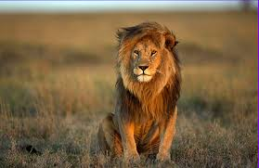
Παράφραση Ερωτήσεων, Μέρος 2
Φανταστείτε ότι η απάντηση μιας ερώτησης είναι «το λιοντάρι» και σκεφτείτε 3 διαφορετικές πιθανές ερωτήσεις
Π.χ. Ποιο ζώο είναι ο βασιλιάς της ζούγκλας;
This project has been funded with support from the European Commission. This document and its contents reflect the views only of the authors, and the Commission cannot be held responsible for any use which may be made of the information contained therein​
Legal description – Creative Commons licensing: The materials published on the EntreComp project website are classified as Open Educational Resources' (OER) and can be freely (without permission of their creators): downloaded, used, reused, copied, adapted, and shared by users, with information about the source of their origin.

Slide 10
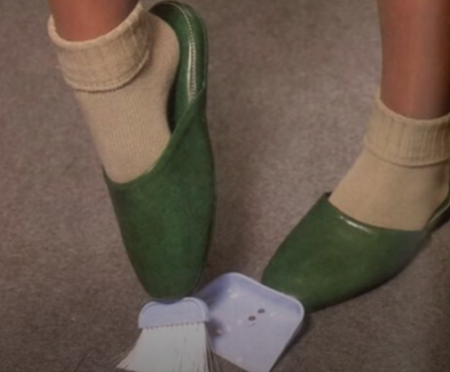
Συνδέσεις και Συνδυασμοί
Το Chindogu είναι γνωστό ως η ιαπωνική τέχνη της δημιουργίας ουσιαστικά άχρηστων εφευρέσεων που θα μπορούσαν να χρησιμοποιηθούν για την επίλυση βασικών καθημερινών προβλημάτων, αλλά μέσω ενός γελοίου τρόπου (δηλαδή συνδέουν και συνδυάζουν φαινομενικά αντίθετες ιδέες)
This project has been funded with support from the European Commission. This document and its contents reflect the views only of the authors, and the Commission cannot be held responsible for any use which may be made of the information contained therein​
Legal description – Creative Commons licensing: The materials published on the EntreComp project website are classified as Open Educational Resources' (OER) and can be freely (without permission of their creators): downloaded, used, reused, copied, adapted, and shared by users, with information about the source of their origin.

Slide 11
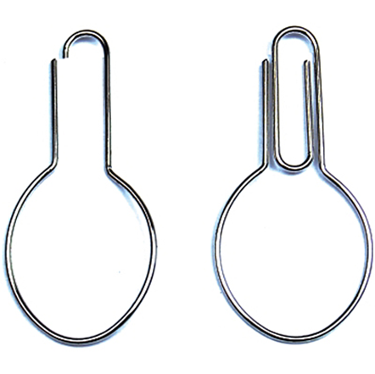
Συναπτικές Ασκήσεις
Αναφέρονται στην ικανότητα να βρίσκουμε συνδέσεις και σχέσεις μεταξύ εννοιών, αντικειμένων και ιδεών που δεν έχουν καμία προφανή σχέση ή συσχέτιση μεταξύ τους.
Για παράδειγμα:
Τι μπορώ να φτιάξω με έναν συνδετήρα και ένα κουτάλι;
Ποιες είναι οι ομοιότητες μεταξύ του Ποταμού Limpopo στην Αφρική και της Λίμνης Baikal στην Σιβηρία;
This project has been funded with support from the European Commission. This document and its contents reflect the views only of the authors, and the Commission cannot be held responsible for any use which may be made of the information contained therein​
Legal description – Creative Commons licensing: The materials published on the EntreComp project website are classified as Open Educational Resources' (OER) and can be freely (without permission of their creators): downloaded, used, reused, copied, adapted, and shared by users, with information about the source of their origin.

Slide 12
Η Αρχή K.I.S.S.
Η αρχή “Keep It Simple, Stupid!- Διατήρησέ το Απλό, Κουτό ” εν συντομία:
Τι είναι η KISS
Τι δεν είναι η KISS
Πηγή: t2informatik GmbH, Berlin
This project has been funded with support from the European Commission. This document and its contents reflect the views only of the authors, and the Commission cannot be held responsible for any use which may be made of the information contained therein​
Legal description – Creative Commons licensing: The materials published on the EntreComp project website are classified as Open Educational Resources' (OER) and can be freely (without permission of their creators): downloaded, used, reused, copied, adapted, and shared by users, with information about the source of their origin.

Slide 13
Ο ορισμός της Αρχής
Η Αρχή Keep It Short and Simple (or stupid) – Διατήρησέ το Απλό και Σύντομο (ή κουτό) είναι ένας κανόνας σχεδίασης ο οποίος δηλώνει ότι τα συστήματα λειτουργούν καλύτερα όταν είναι απλά, αντί για περίπλοκα σχεδιασμένα. Η Αρχή KISS δεν υπονοεί την δημιουργία «κουτών» συστημάτων.
Αντίθετα, συνδέεται συνήθως με «έξυπνα» συστήματα τα οποία παρερμηνεύονται ως «κουτά» λόγω της απλότητάς τους.
This project has been funded with support from the European Commission. This document and its contents reflect the views only of the authors, and the Commission cannot be held responsible for any use which may be made of the information contained therein​
Legal description – Creative Commons licensing: The materials published on the EntreComp project website are classified as Open Educational Resources' (OER) and can be freely (without permission of their creators): downloaded, used, reused, copied, adapted, and shared by users, with information about the source of their origin.

Slide 14
Κάρτες Intùiti
Είναι ένα εργαλείο δημιουργικής σκέψης που βασίζεται σε οπτικούς και φανταστικούς συσχετισμούς, οπότε απλά πρέπει να ανακατέψετε τις κάρτες, να διαλέξετε μια κάρτα και να διαβάσετε το παραμύθι… και να προτείνετε το τέλος της ιστορίας.
Κάθε κάρτα αντιπροσωπεύει ένα ισχυρό κίνητρο, έχει σχεδιαστεί χρησιμοποιώντας τις αρχές του Gestalt και παρουσιάζει ένα υποβλητικό παραμύθι, χωρίς συγκεκριμένο, γραπτό τέλος.
Μάθετε περισσότερα για τις κάρτες Intùiti
This project has been funded with support from the European Commission. This document and its contents reflect the views only of the authors, and the Commission cannot be held responsible for any use which may be made of the information contained therein​
Legal description – Creative Commons licensing: The materials published on the EntreComp project website are classified as Open Educational Resources' (OER) and can be freely (without permission of their creators): downloaded, used, reused, copied, adapted, and shared by users, with information about the source of their origin.

Slide 15
Δύο Σημαντικές Υπενθυμίσεις
Μην «ερωτεύεσαι» τις ιδέες σου:
Η τέλεια ιδέα είναι απλώς μια ψευδαίσθηση που εμποδίζει τη διαδικασία της δημιουργικής μας σκέψης. Η πρόκληση δεν είναι απλά η δημιουργία ιδεών αλλά η δυνατότητα επιλογής των καλύτερων ιδεών. Η ύπαρξη πολλών ιδεών είναι επιθυμητή αν είμαστε σε θέση να απορρίψουμε λιγότερο καλές ιδέες.
Κάνε κάτι διαφορετικό κάθε μέρα:
Το να κάνουμε ή να δημιουργούμε κάτι καινούριο μπορεί να μας αναζωογονήσει και να μας δώσει ζωντάνια, επιτρέποντάς μας να εξελιχθούμε. Η δημιουργία κάτι καινούργιου στη ζωή μας κάθε μέρα είναι μια πολύ απλή ενέργεια. Μπορούμε να αρχίσουμε να αλλάζουμε καρέκλες, να επιλέγουμε ένα φαγητό που δεν έχουμε δοκιμάσει ποτέ, αλλά και να δημιουργήσουμε κάτι με τα χέρια μας, επειδή η χειρωνακτική δραστηριότητα βοηθά το μυαλό στο χάσμα μεταξύ σκέψεων και πραγματικότητας.
This project has been funded with support from the European Commission. This document and its contents reflect the views only of the authors, and the Commission cannot be held responsible for any use which may be made of the information contained therein​
Legal description – Creative Commons licensing: The materials published on the EntreComp project website are classified as Open Educational Resources' (OER) and can be freely (without permission of their creators): downloaded, used, reused, copied, adapted, and shared by users, with information about the source of their origin.

Slide 16
Συμπεράσματα
Οι άνθρωποι συχνά θέλουν να βρουν τη λύση στα προβλήματά τους χρησιμοποιώντας τη δημιουργικότητα, καθώς είναι ένα άμεσο εργαλείο/ μέθοδος. Αλλά η χρήση μιας δεδομένης «συνταγής» δεν είναι ο σωστός δρόμος, πρέπει να εργαστείτε και να αναπτύξετε την πλευρική σκέψη σας, την κριτική σας ικανότητα και επίσης να έχετε το θάρρος να….
This project has been funded with support from the European Commission. This document and its contents reflect the views only of the authors, and the Commission cannot be held responsible for any use which may be made of the information contained therein​
Legal description – Creative Commons licensing: The materials published on the EntreComp project website are classified as Open Educational Resources' (OER) and can be freely (without permission of their creators): downloaded, used, reused, copied, adapted, and shared by users, with information about the source of their origin.

